Slide 1
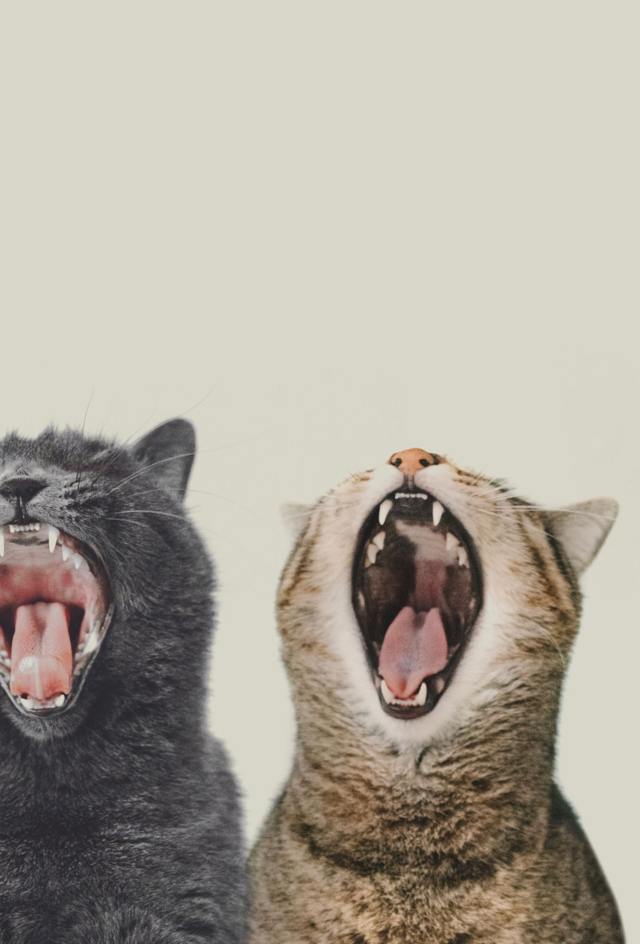
כמה חתולים מופיעים?

Slide 2
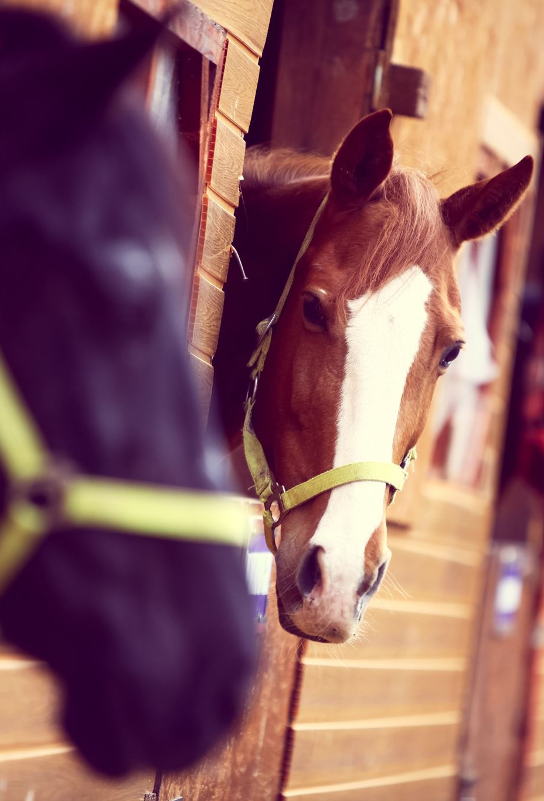
כמה סוסים מופיעים?

Slide 3
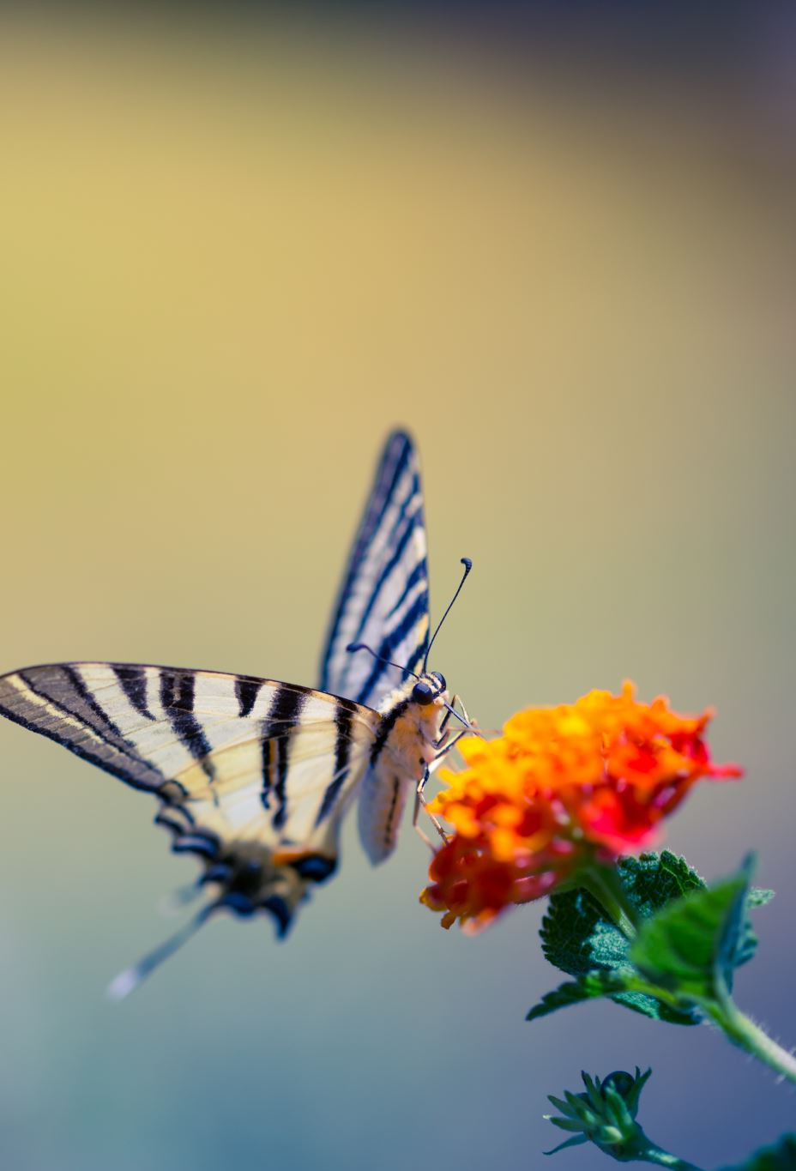
כמה פרפרים מופיעים?

Slide 4

כמה ציפורים מופיעים?

Slide 5
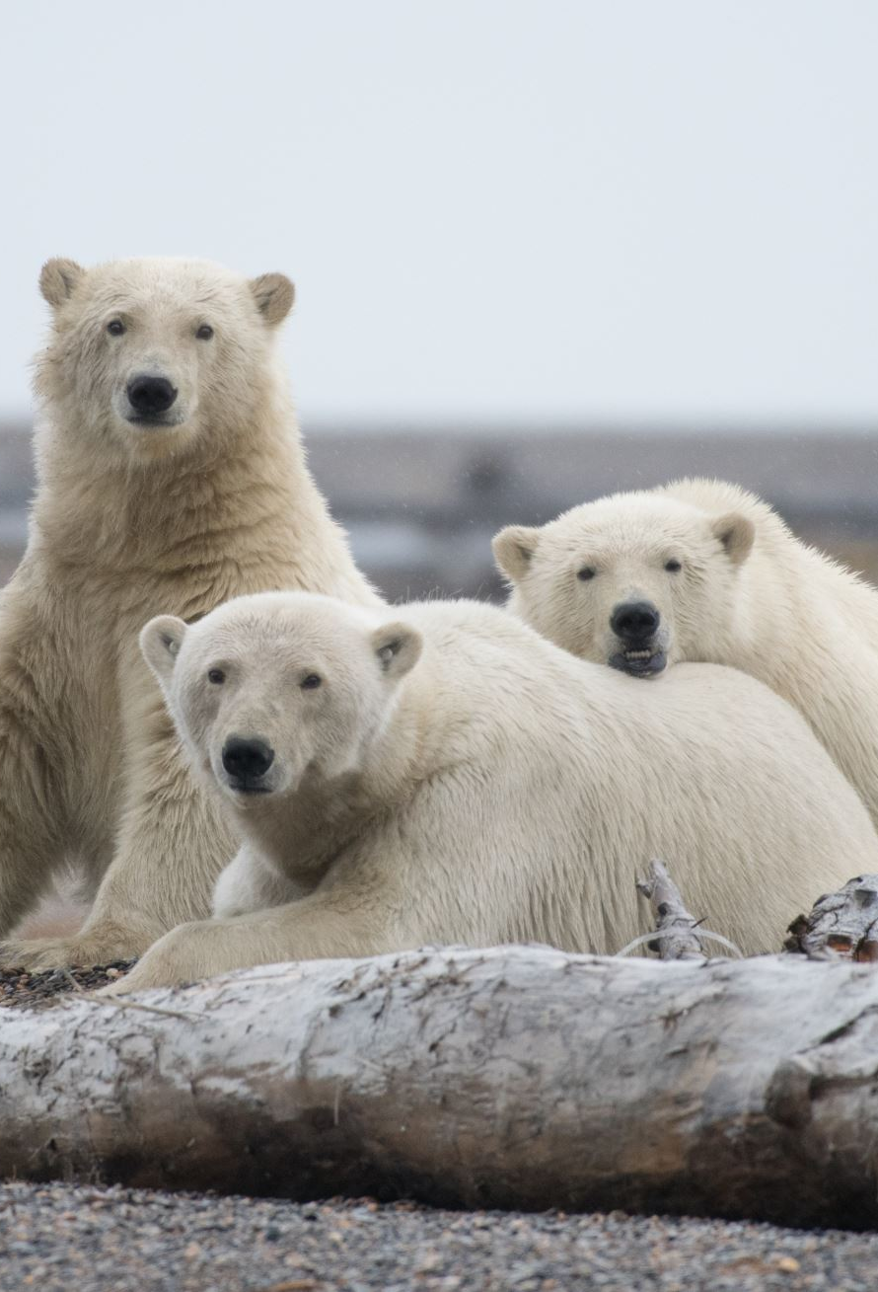
כמה דובים מופיעים?

